Slide 1
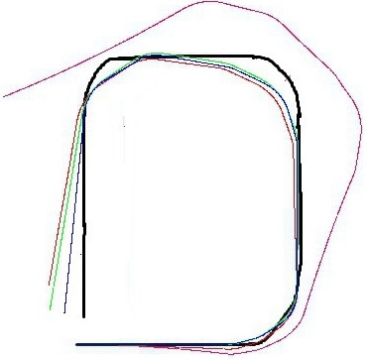
Y
700
600
500
400
300
200
100
X
0
100
200
300
400
500
600
700
800
900
1000
1100
1200

